Slide 1
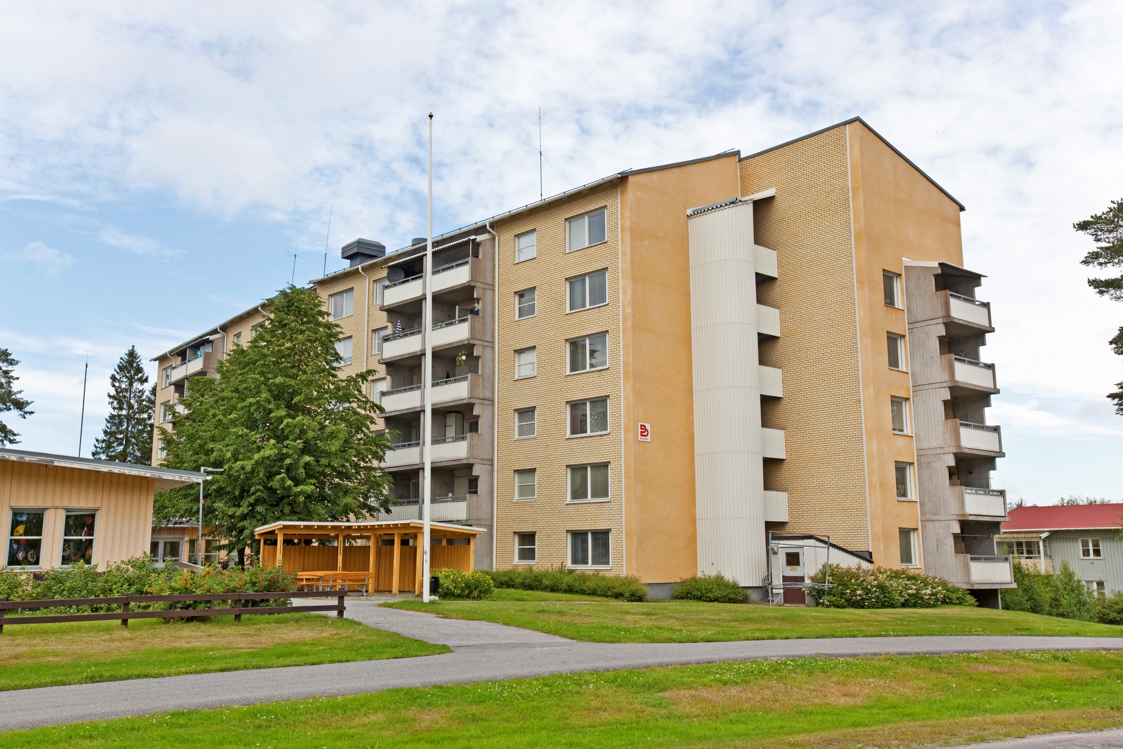
Välkommen till informationsmöte

Slide 2
Vi som är här idag
Thomas Näslund, projektledare
Lars-Gunnar Lindh, ombyggnadsvärd
Johanna Boström, områdeschef
Thomas Magnusson, kvartersvärd
Fredrik Rundqvist, underhållschef
Notes:
((Ljudanläggning – 1 st extra mikrofon är beställd till detta infomöte 2. LG har god kontakt med ansvarig Andreas på Vaniljdrömmen.))

Slide 3
Mötets upplägg
Inledning, dagordning och presentation
Kort återblick från tidigare träff
Beskrivning av projektet – Vad ska göras?
Evakuering
Frågor och funderingar
Gemensamhetslokalen
Notes:
Max 3-5 min…..
Formalia:
Moderator-skap viktigt för att få bra flow och att alla HG blir hörda!
Vi går igenom punkterna och tydliggör att frågor tar vi gärna frågor. ((men vissa kanske vi måste på slutet)) efter resp punkt. ”i den mån det går”.

Slide 4
Beskrivning av projektet
Renoveringen av lägenheterna på Älgvägen är omfattande och kommer bland annat att innebära följande:
Nya fönster och balkongdörrar
Nya badrum
Förberett för tvättmaskin där så är möjligt
Nya avloppsrör (stammar)
Kök förbereds för diskmaskin där så är möjligt
Inglasade balkonger
Nya lägenhetsdörrar
El-åtgärder
Postfack i entrén
Korridorer förses med ljuddämpande tak
Dörrpartier på korridorsplanen.
Renovering av tvättstugan
Renovering av bastu
Yttertaket renoveras
Ventilationsaggregatet kommer bytas ut
Sopsortering utreds. (Bygglovsaspekt)
Ny gemensamhetslokal
Notes:
Badrum:
Med tanke på hyresgästerna så planeras evakuering. Detta pga de stora störningar som blir och att ljud, vibrationer transplanteras i hela husets stomme.
Visa gärna hur ”omfattande det ser ut” F.R skickar representativ bild.
Ifall önskemål på utrustning, inredning som kan betraktas som kostnadsdrivande bör framföras att det ofta blir hyreshöjande.
Nytt sophus, sk miljöhus, utreds. Inriktning och målet är
Någon form av ljudabsorbenter monteras i korridorer för att dessa idag är väldigt lyhörda.
Sopsortering flyttas ut i djupbehållare. 2st fraktioner finns redan idag. När vi är klar ska samtliga fraktioner flyttas ut.

Slide 5
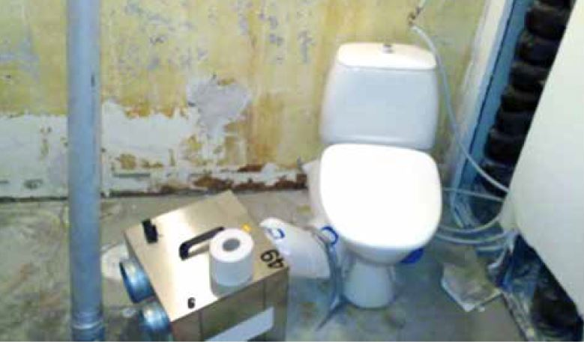
Beskrivning av projektet
Rivning till färdigt resultat: exempelbilder från renoveringar,
Notes:
Badrum:
Med tanke på hyresgästerna så planeras evakuering. Detta pga de stora störningar som blir och att ljud, vibrationer transplanteras i hela husets stomme.
Visa gärna hur ”omfattande det ser ut” F.R skickar representativ bild.
Ifall önskemål på utrustning, inredning som kan betraktas som kostnadsdrivande bör framföras att det ofta blir hyreshöjande.
Nytt sophus, sk miljöhus, utreds. Inriktning och målet är
Någon form av ljudabsorbenter monteras i korridorer för att dessa idag är väldigt lyhörda.
Sopsortering flyttas ut i djupbehållare. 2st fraktioner finns redan idag. När vi är klar ska samtliga fraktioner flyttas ut.

Slide 6
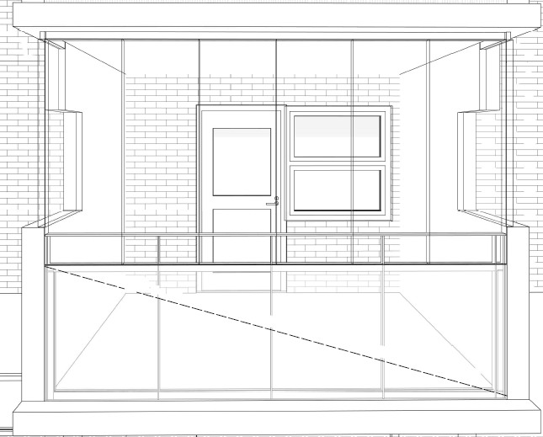
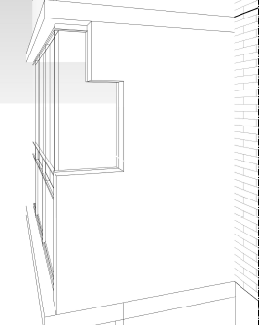
Beskrivning av projektet
Balkong: exempelskiss
Balkong vy framifrån
Balkong vy från sidan
Notes:
Badrum:
Med tanke på hyresgästerna så planeras evakuering. Detta pga de stora störningar som blir och att ljud, vibrationer transplanteras i hela husets stomme.
Visa gärna hur ”omfattande det ser ut” F.R skickar representativ bild.
Ifall önskemål på utrustning, inredning som kan betraktas som kostnadsdrivande bör framföras att det ofta blir hyreshöjande.
Nytt sophus, sk miljöhus, utreds. Inriktning och målet är
Någon form av ljudabsorbenter monteras i korridorer för att dessa idag är väldigt lyhörda.
Sopsortering flyttas ut i djupbehållare. 2st fraktioner finns redan idag. När vi är klar ska samtliga fraktioner flyttas ut.

Slide 7
Tidplan
Projekttidplanen för om- och tillbyggnaderna:
Evakuering hyresgäster
Byggstart, etablering, rivning
Byggproduktion, provning, besiktning
Återinflyttning hyresgäster
Jan -23, ca 12-14 mån
Jan-Feb -23
Feb-Mars -23, ca 12-14 mån
Jan-Mar/Apr -24
Notes:
Badrum:
Med tanke på hyresgästerna så planeras evakuering. Detta pga de stora störningar som blir och att ljud, vibrationer transplanteras i hela husets stomme.
Visa gärna hur ”omfattande det ser ut” F.R skickar representativ bild.
Ifall önskemål på utrustning, inredning som kan betraktas som kostnadsdrivande bör framföras att det ofta blir hyreshöjande.
Nytt sophus, sk miljöhus, utreds. Inriktning och målet är
Någon form av ljudabsorbenter monteras i korridorer för att dessa idag är väldigt lyhörda.
Sopsortering flyttas ut i djupbehållare. 2st fraktioner finns redan idag. När vi är klar ska samtliga fraktioner flyttas ut.

Slide 8
Evakuering
Den kommande renoveringen blir omfattande.
Vi behöver evakuera alla boende i huset.
Du kommer antingen evakueras till en annan lägenhet som Bostaden tillhandahåller eller möjlighet att ordna eget boende
Mera information kring de olika valen kommer senare.
Notes:
Valen får göras efter sommaren!

Slide 9
Evakuering – så funkar det
Du evakueras ca 1-3 veckor innan renoveringen startar.
Total evakueringstid, ca12-14 månader.
Du har ingen tillgång till lägenheten när den renoveras.
Du behåller el-abonnemanget i din lägenhet och betalar ingen el i evakueringslägenheten.
Du betalar den lägre hyran.
Du ombesörjer det praktiska till exempel flytt av telefon och flyttanmälan. Vi står för dessa omkostnader runt flytten.
Vi kommer att erbjuda olika alternativ för flytt.
Notes:
Om du får en evakueringslägenhet som har en högre hyra än din nuvarande hyra kommer du ändå att betala samma hyra som innan. Om du flyttar till en evakueringslägenhet med lägre hyra än din nuvarande betalar du den lägre hyran.
Du kan till exempel välja att flytta alla dina saker själv och får då en summa pengar för det. Du kan också välja att låta en flyttfirma flytta dina saker.

Slide 10
Du får välja mellan olika alternativ:
Alternativ A – Du flyttar till Bostadens evakueringslägenhet och får hjälp av vår flyttfirma med att flytta dina saker till och från evakueringslägenheten.
Alternativ B – Du packar och flyttar själv till och från Bostadens evakueringslägenhet utan hjälp av flyttfirma. För det får du en ersättning från Bostaden.
Alternativ C – Du ordnar eget boende på ett av följande sätt:
Jag ordnar eget boende och flyttar själv. Du tömmer lägenheten på egen hand. För det får du en ersättning av Bostaden. Du betalar ingen hyra under renoveringen.
Notes:
Vår ambition är att evakueringen ska gå så smidigt till som möjligt för dig och därför finns tre olika alternativ att välja bland beroende på hur du vill att flytten ska gå till och hur du vill bo under evakueringen. Om du ordnar flytt av grejer på egen hand ersätter vi dig för det. Och om du ordnar eget boende under renoveringen betalar du ingen hyra till Bostaden.

Slide 11
Om evakueringen
Påbörjas i mitten på januari 2023
Info om evakueringsadress meddelas under December månad.
Total evakueringstid cirka 12-14 månader. Preliminär återflytt våren 2024.
Evakueringslägenheterna finns på olika områden runt om i Umeå, främst på dom norra områdena och du kan inte välja utan måste ta den lägenhet som du blir tilldelad.

Slide 12
Att tänka på innan evakueringen
Teckna en hemförsäkring om du inte har en
Flytta telefon och internet
Adressändra och gör flyttanmälan
Grovstäda ur din lägenhet.
Du kan lämna kvar saker i din lägenhet, vi rekommenderar att du tar med dig saker som har ett affektionsvärde för dig till din evakueringslägenheten.
Du behöver inte tömma förrådet.
Notes:
Hemförsäkring
Hemförsäkring är ett bra skydd för dig och ditt hem. Meddela ditt försäkringsbolag om den tillfälliga evakueringen. Om du inte redan har en försäkring bör du teckna en.
Adressändra och gör flyttanmälan
Glöm inte att adressändra och beställa eftersändning av din post i god tid före flytten. Adressändring och flyttanmälan gör du hos Svensk adressändring, www.adressandring.se eller ring på 020-97 98 99.
Flytt av telefon och internet
När du evakueras måste du anmäla flytt av fast telefon och internetabonnemang, om du har sådant. Kontakta dina leverantörer för mer information.
Du som har fast telefoni eller ADSL via det analoga telefonnätet kommer efter renoveringen inte längre kunna använda dessa tjänster i lägenheten och bör därför säga upp ditt abonnemang. Istället finns möjlighet att teckna abonnemang för fast telefoni via Bostnet. Du som inte har fast telefoni påverkas inte.
Städa ur din lägenhet
När du evakueras ska du tömma och grovstäda din lägenhet. Glöm inte att avfrosta frysen och rengöra avloppet i badrummet. Du behöver inte putsa fönstren.
Mer praktisk information får du i samma veva som du får veta vilken adress du kommer att evakueras till.

Slide 13
Flyttersättning
Om du väljer att flytta dina saker på egen hand betalar vi ut ersättning för det:
Lägenhetsstorlek Ersättning för flyttkostnad
1 rum och kök 6500 kr
2 rum och kök 9100 kr
3 rum och kök 11 960 kr
Vi ersätter dessutom alla hyresgäster med 1340 kr för övriga flyttkostnader som till exempel adressändring, flytt av telefon etc.
Notes:
Flyttersättningen ska täcka kostnader för flytten båda vägarna. Du får hälften av pengarna när du flyttar till evakueringslägenheten och den andra hälften när du flyttar tillbaka till din renoverade lägenhet.

Slide 14
Frågor eller funderingar?

Slide 15
Gemensamhetslokalen
Vi har uppnått 50% hyresgästgodkännande vilket innebär att vi kommer att bygga gemensamhetslokalen.
Redovisning av ytor och funktioner.
Bilderna betraktas som vägledande och som översiktlig information.

Slide 16
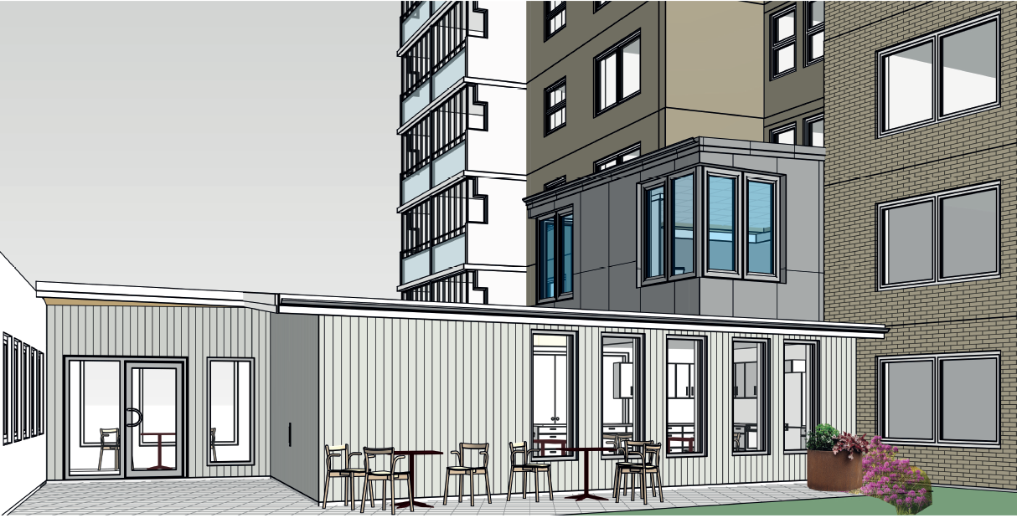

Slide 17
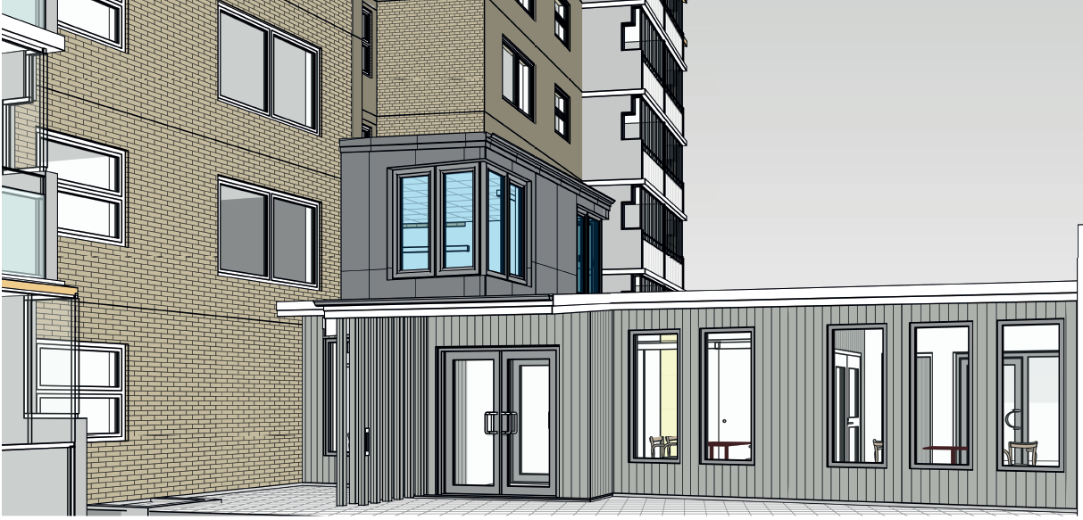

Slide 18
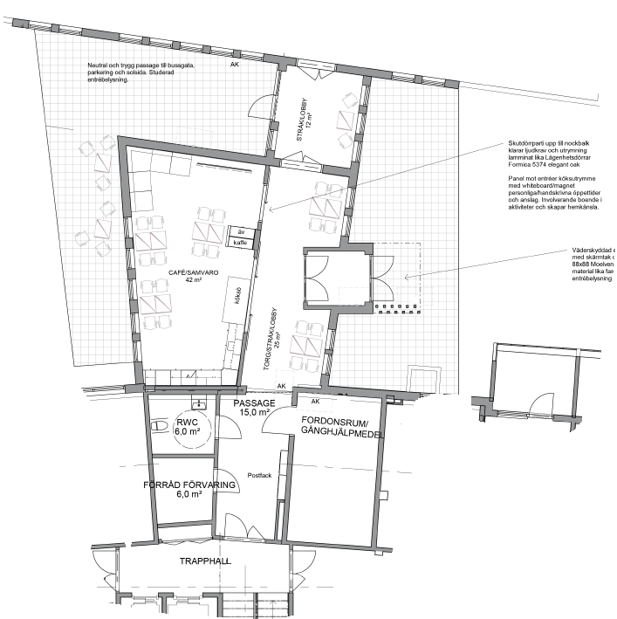

Slide 19
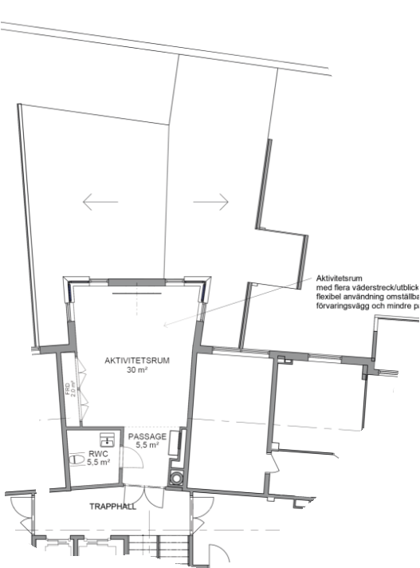

Slide 20
Vad händer nu?
Efter mötet så skickar vi ut en sammanfattning av det viktigaste från mötet.
Presentationen läggs ut på vår webbsida.
Under augusti kommer du att få valblanketterna där du får välja vilket evakueringsalternativ du väljer.

